Slide 1
سجود السَّهو

Slide 2
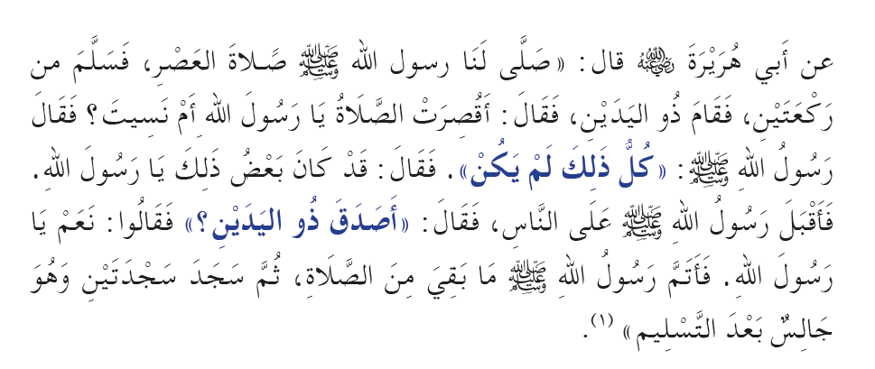
سجود السهو
الوحدة
2
الدرس الأول
سجود السهو

Slide 3
الوحدة
2
1- مَا الذي حصلَ منَ الرسولِ صلى الله عليه و سلم ؟
الدرس الأول
سجود السهو
صَّلى صلاة العصر ركعتين فيجب أن يسجد سجود السهو للنقص
2- ماذَا فعلَ في آخرِ صلاتهِ صلى الله عليه و سلم ؟
سجد سجدتين و هو جالس بعد التسليم

Slide 4
سجود السهو
الوحدة
2
الدرس الأول
سجود السهو
السهوُ: هو النسيان
وصفة سجودِ السهوِ: سجدتان، يسجدهمَا المصلي آخرَ صلاتهِ، إذا حصلَ منهُ سهو بزيادةٍ، أوْ نقصٍ، أوْ شكٍّ في الصلاةِ

Slide 5
حكمه :
الوحدة
2
الدرس الأول
سجود السهو
سجودُ السهوِ واجبٌ عندَ حدوثِ السهوِ بالزيادةِ، أو النقصِ، أو الشكِّ في الصلاةِ

Slide 6
صفته :
الوحدة
2
الدرس الأول
سجدتان يتوسطهما جلسة
سجود السهو
يقالُ في سجودِ السهوِ مثلُ ما يقالُ في سجودِ الصلاةِ ( سبحان ربي الأعلى ) ثلاثاً

Slide 7
نشاط
ثبتَ أنَّ النبيَّ صلى الله عليه و سلم سهَا في صلاته؛ و لهذا قال :
الوحدة
2
الدرس الأول
سجود السهو
« إِنَّمَا أَنَا بَشَرٌ مِثْلُكُمْ أَنْسَى كَمَا تَنْسَوْنَ فَإذَا نَسِيتُ فَذَكِّرُونِي »

Slide 8
تجدنا في جوجل

Slide 9
أستنتج مِنْ هذا الحديثِ :
الوحدة
2
الدرس الأول
1
2
3
سجود السهو
أنَّ السهوَ مِنْ طبيعةِ البشرِ
وجوب تذكير الإمام إن صدر عنه سهو في الصلاة
أن السهو لا يفسد الصلاة

Slide 10
نشاط
أُبَيِّن الواجب على المأموم إِذَا وَقَعَ سهوٌ منَ الإمامِ في الصلاةِ ؟
الوحدة
2
الدرس الأول
سجود السهو
تذكير الإمام إذا سها في الصلاة

Slide 11
أسبابَ سجودِ السهوِ
الوحدة
2
الدرس الأول
1
2
3
سجود السهو
الزيادة
النقص
الشك

Slide 12
الأسبابُ التي تُقَلِّلُ منْ وقوعِ السهوِ في الصلاةِ
الوحدة
2
الدرس الأول
سجود السهو
في الحديثِ حثٌ على الاهتمامِ بأمرِ الصلاةِ، والحرصِ على الإقبالِ عليها، وتركِ ما يشغلُ أثناءَ أدائها

Slide 13
ما الأسبابُ التي تقللُ منْ وقوعِ السهوِ في الصلاةِ؟ منها :
1
2
3
4
استحضارُ الوقوفِ بينَ يدي اللهِ سبحانهُ وتعالى
الاستعدادُ لأداءِ الصلاةِ مبكرًا
الخشوع لأداء الصلاة
تفرغ الذهن عن كل ما يتعلق بالدنيا عند الدخول في الصلاة

Slide 14
انتهى الدرس

